Slide 1


Slide 2

Aptaujas "MĀJOKLIS ĢIMENEI AR BĒRNIEM" rezultāti
www.visidati.lv/aptauja/1697167844/

Slide 3
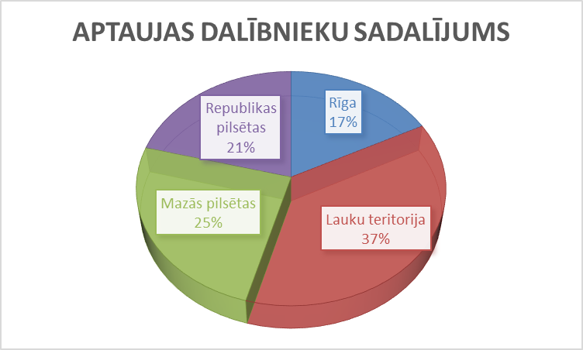

Slide 4
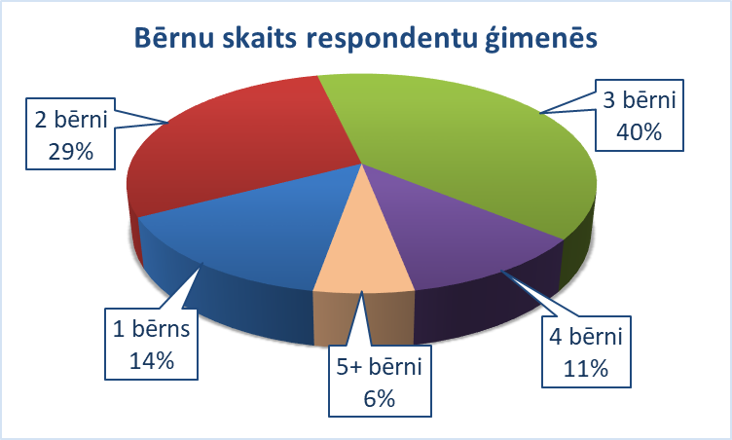
RĪGAS APTAUJĀTO ĢIMEŅU RAKSTUROJUMS

Slide 5
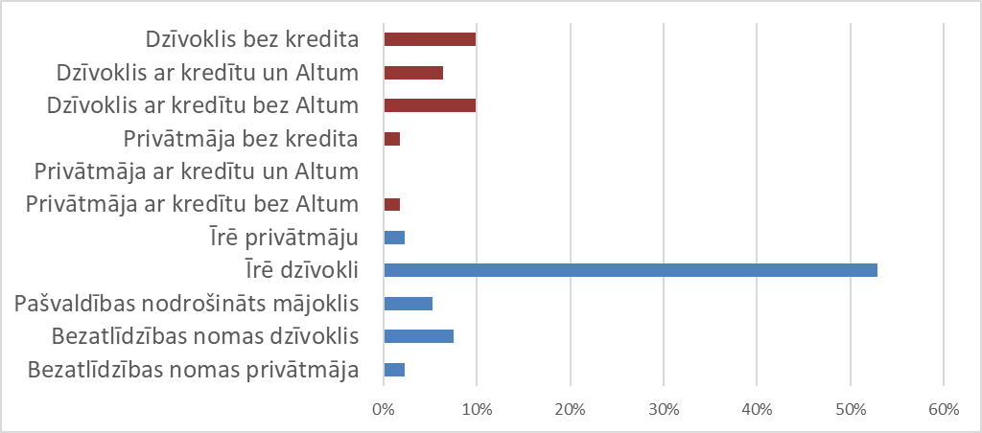
ĢIMEŅU IZMANTOTIE MĀJOKĻI

Slide 6
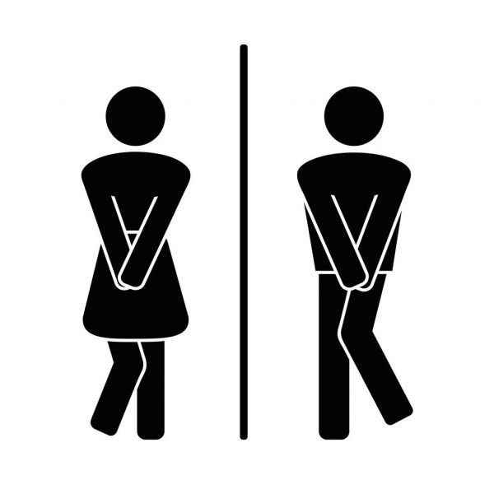
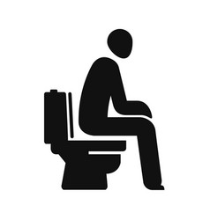


ĢIMENĒM* PIEEJAMO MĀJOKĻU RAKSTUROJUMS
* 172 Rīgā dzīvojošas ģimenes ar bērniem, kas piedalījās aptaujā
Pieejamā platība uz 1 cilvēku
4/5 daudzbērnu ģimenes
Āra, koplietošanas vai daļējas labierīcības
5%
15%
9% mājokļu dzīvo 6 un vairāk cilvēku uz 1 WC
23%

Slide 7
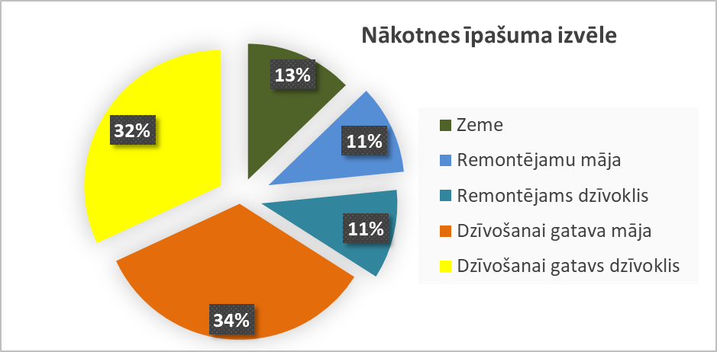
ĢIMEŅU MĀJOKĻU PLĀNI
Tikai 27%

Slide 8
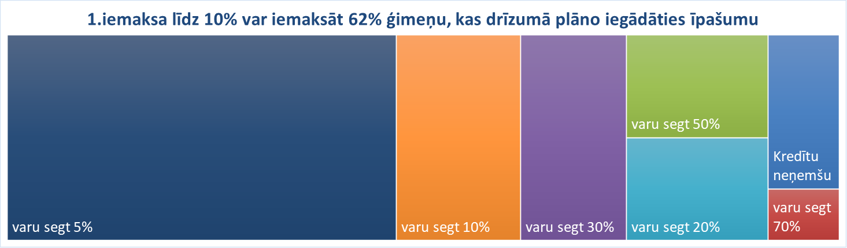

REĀLĀS IESPĒJAS IEGĀDĀTIES
uz
cer 74 %, bet uz «BALSTS» cer 32%

Slide 9


Ģimeņu kredītu ņemšanas pieredze

Slide 10
BŪVNIECĪBAS PIEREDZE
Vairāk nekā 20% dārgāk
8%
ģimeņu ir bijusi sava mājokļa būvniecības pieredze
12%
Ievērojami ilgāk
ģimeņu plāno būvēt savu mājokli Rīgā
Problēmas
Infrastruktūras nodeva, jo šis ir 2.īpašums
Papīru kaudzes. Projektu cenas
Šausmīgi daudz saskaņojumu, dārgs un lēns process
Jebkurai vienstāvu ēkas rekonstrukcijai ir nepieciešami dārgi arhitektu pakalpojumi.
Ir arī dažādi nevajadzīgi ierobežojumi.
Ja būvvaldei kaut kas nepatīk,
tiek iedarbinātas nežēlīgas sankcija
(NĪN tiek paaugstināts 20X u.c.)
Nav skaidra saskaņošanas secība
Nepamatoti augsti izdevumi par pieslēgumiem
Uz dvīņu māju iespējams tikai 1 ūdensskaitītājs
Ļoti dārgs elektrības pieslēgums un arī pilsētas ūdens
un kanalizācijas pieslēgšanās izmaksas
Attiecībā uz pamata infrastruktūru nav ieviests
universālā pakalpojuma princips un fiksētas pieslēguma maksas
Nesaprotamas auto novietnes prasības savrupmājām iekšpagalmos

Slide 11
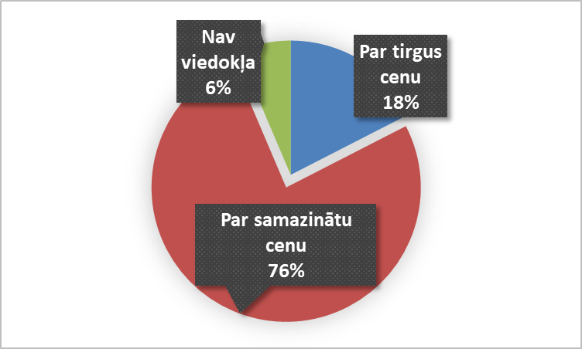
KO ĢIMENES SAGAIDA NO RĪGAS PAŠVALDĪBAS
68%
ģimeņu izvēlētos standarta privātmāju projektus, ja tas salētinātu projektēšanu, saskaņošanu un būvniecību
91%
sagaida, ka pašvaldības dzīvokļi būs ne tikai mazturīgiem un trūcīgiem iedzīvotājiem , bet arī “parastām” ģimenēm vidēja termiņa nomai
Viedokļi par īres namiem
Būtu labi, ja varētu ko lētāk piedāvāt, bet ar nosacījumu,
ka ģimenē ir darba ņēmēji, kuri strādā.
Pašvaldība varētu piedāvāt dzīvokļus gan nomai, gan izpirkšanai
Jā, izīrētāji bieži ir negodprātīgi, īrēt no pašvaldības varētu būt drošāk.
Labāk lai sniedz atbalstu, lai ģimenes pašas izvēlas kur dzīvot

Slide 12
PALDIES!
Plašāki aptaujas dati tiks publicēti konferences mājaslapā:
http://majoklis-gimenei.mozello.lv/

